Slide 1
北风网在线培训
设计模式系列课程
第二十五讲 访问者模式
讲师：历风行

Slide 2
一、什么是访问者模式
Visitor模式也叫访问者模式，是行为模式之一
，它分离对象的数据和行为，使用Visitor模式，
可以不修改已有类的情况下，增加新的操作。

Slide 3
二、访问者模式的应用示例
比如有一个公园，有一到多个不同的组成部分；该公
园存在多个访问者：清洁工A负责打扫公园的A部分，清
洁工B负责打扫公园的B部分，公园的管理者负责检点各
项事务是否完成，上级领导可以视察公园等等。也就是
说，对于同一个公园，不同的访问者有不同的行为操
作，而且访问者的种类也可能需要根据时间的推移而变
化（行为的扩展性）。
根据软件设计的开闭原则（对修改关闭，对扩展开
放），我们怎么样实现这种需求呢？

Slide 4
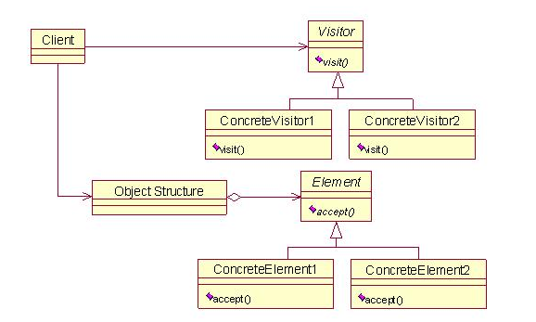
三、访问者模式的结构

Slide 5
四、访问者模式的角色和职责
1) 访问者角色（Visitor）：
为该对象结构中具体元素角色声明一个访问操作接口。该操作接
口的名字和参数标识了发送访问请求给具体访问者的具体元素角色。
这样访问者就可以通过该元素角色的特定接口直接访问它。
2) 具体访问者角色（Concrete Visitor）：
实现每个由访问者角色（Visitor）声明的操作。
3) 元素角色（Element）：
定义一个Accept操作，它以一个访问者为参数。
4) 具体元素角色（Concrete Element）：
实现由元素角色提供的Accept操作。
5) 对象结构角色（Object Structure）：
这是使用访问者模式必备的角色。它要具备以下特征：能枚举
它的元素；可以提供一个高层的接口以允许该访问者访问它的元
素；可以是一个复合（组合模式）或是一个集合，如一个列表或一个无序
集合。

Slide 6
欢迎访问北风学习在线
我们的网址是 http://www.ibeifeng.com

